Slide 1
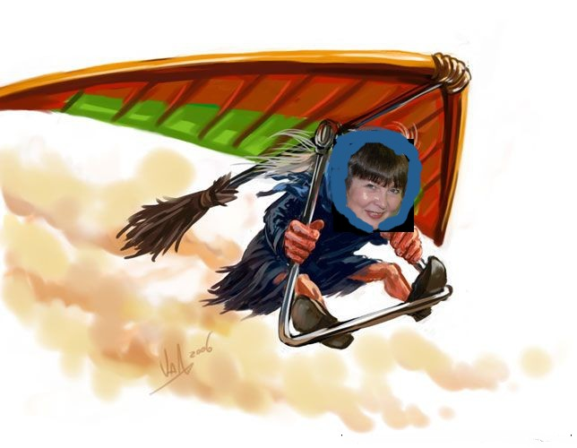
Татьяне Александровне – с ЮБИЛЕЕМ!!!
от Аллы Нестеренко и
Ани Корзун

Slide 2
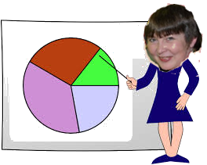
1-й куплет
Для кого-то юбилеи –
Это повод для банкетов
Слов красивых не жалея,
Им бы льстили до рассвета.
А она – другое дело,
У нее полно работы,
В юбилей ей можно смело
По МК дарить отчеты.

Slide 3
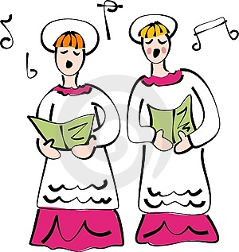
Припев-1 (хор педагогов ДОУ)
Ах, Сидорчук, Сидорчук, Сидорчук,
Ты по площадкам, несешься как ветер,
Если там кто-то расслабился чуть,,
Ты это сразу заметишь.
Ты справедлива, мудра и строга
Жизнь нашу сложную делаешь краше.
Ты – наша добрая баба Яга,
Наша судьба и помощница наша.

Slide 4
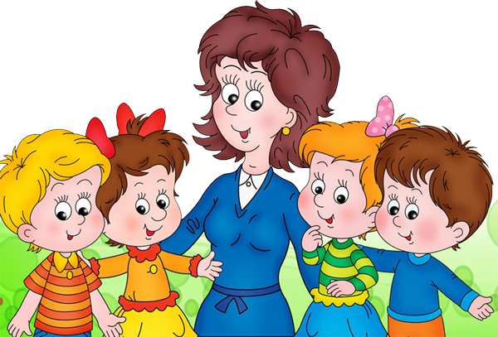
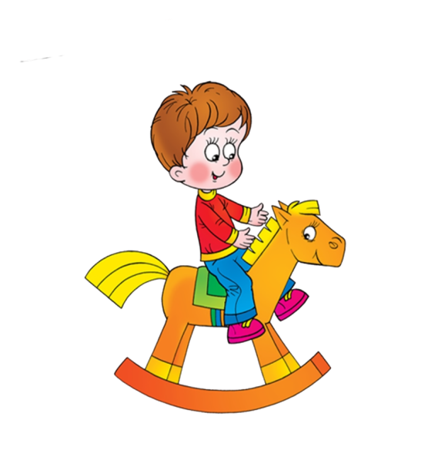
2-й куплет
Для других такая дата –
Повод выехать на дачу
Помидоры и салаты –
Вот их главная задача.
И она бы, может тоже,
Отдохнуть от нас желала,
Только мы так жить не сможем
Нам ее все время мало.

Slide 5
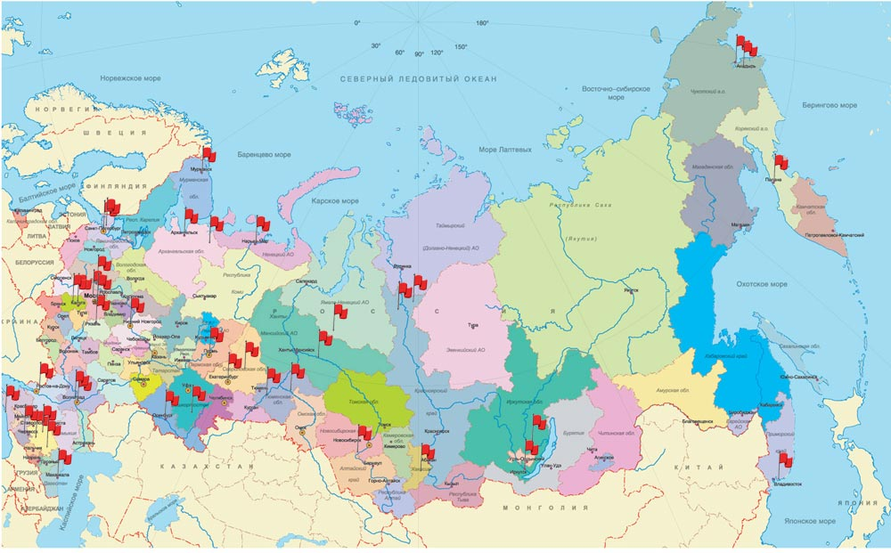
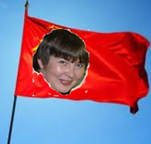
Припев-2 (хор педагогов ДОУ)
Ах Сидорчук, Сидорчук, Сидорчук,
Наша надежда, опора и знамя,
Пусть все тебя мы боимся чуть-чуть,
Пусть мы тупим временами.
Ты покорила Югру и Миасс,
Новосибирск и Приморские дали
И спать спокойно не могут подчас
Те, кто на курсах твоих побывали

Slide 6
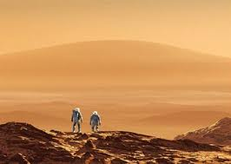
Припев-3 (хор педагогов ДОУ)
Ах Сидорчук, Сидорчук, Сидорчук,
Ты будоражишь нам разум и душу,
Мы продолжаем нелегкий наш путь,
Планов твоих не нарушим.
Каждый приезд дарит новый сюрприз,
И пробуждает в нас новые силы.
Ты и на Марсе внедрила бы ТРИЗ,
Если б об этом тебя попросили.

Slide 7
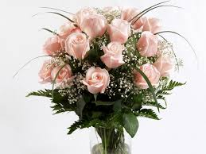
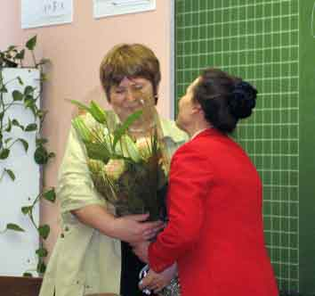
С днем Рождения!!! Мы тебя очень ЛЮБИМ!!!

